Slide 1
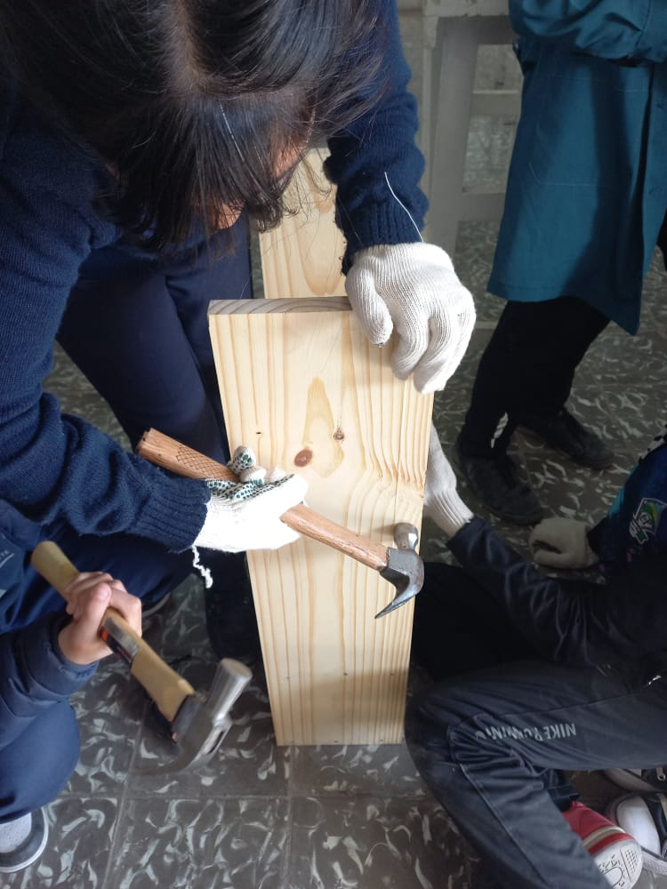
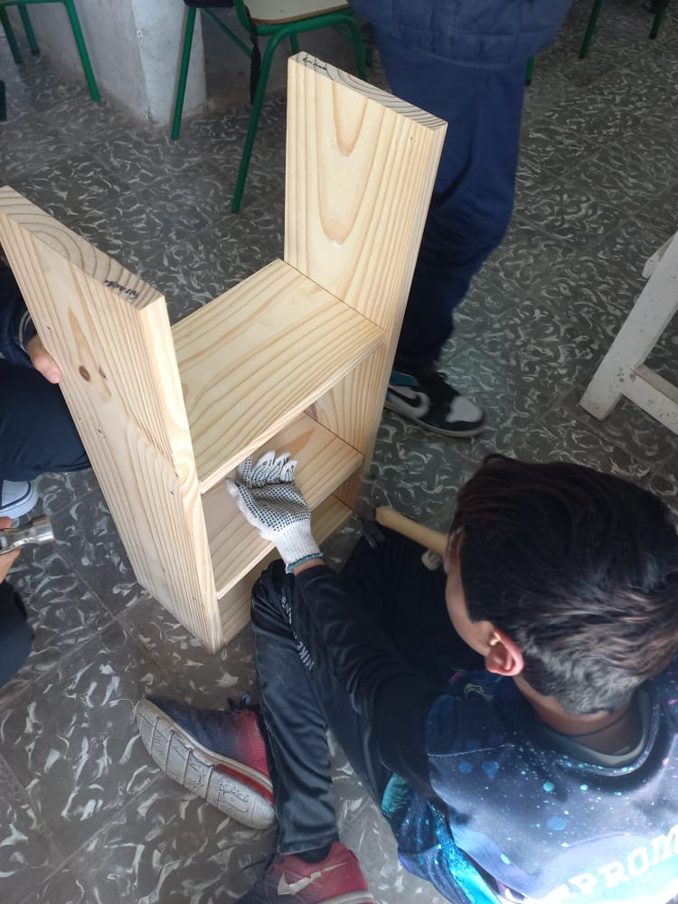
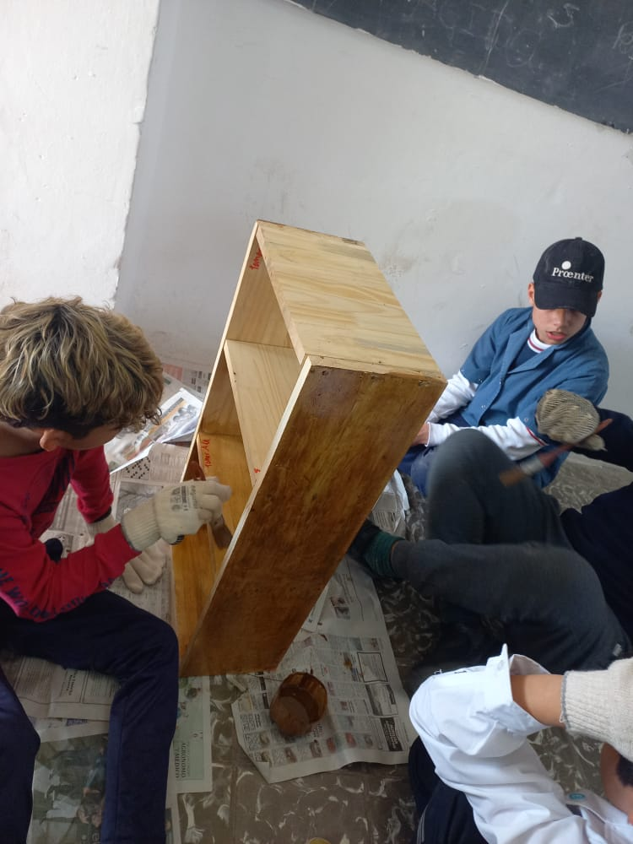
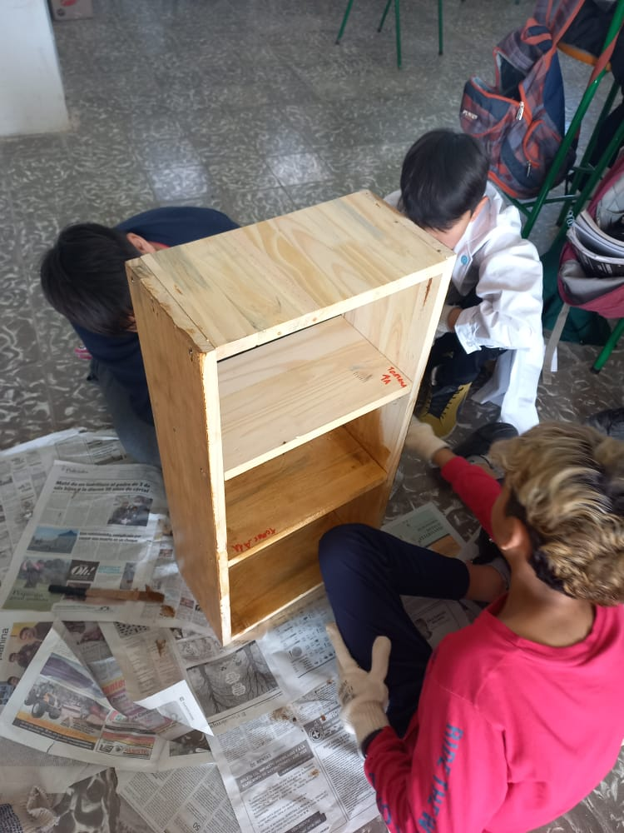
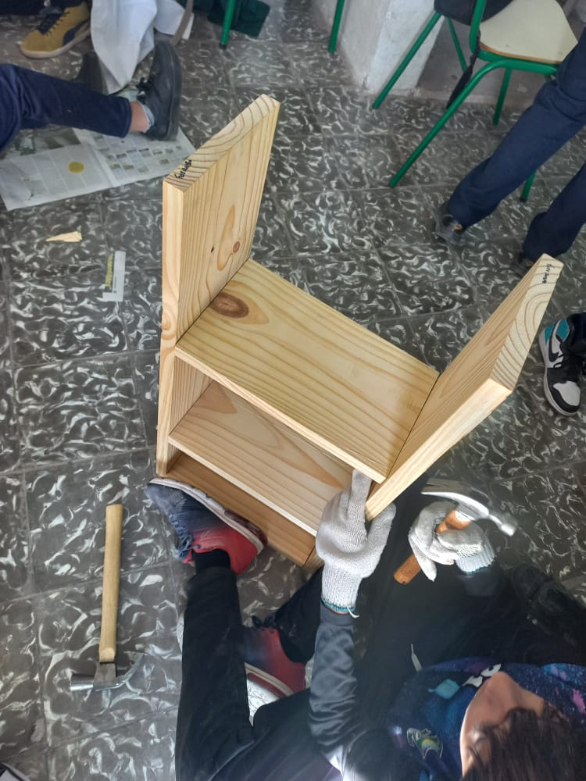
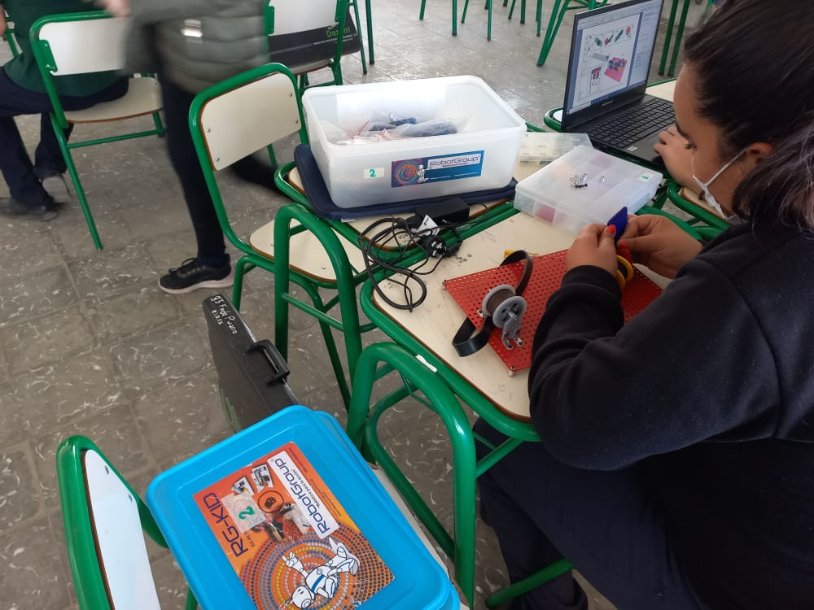
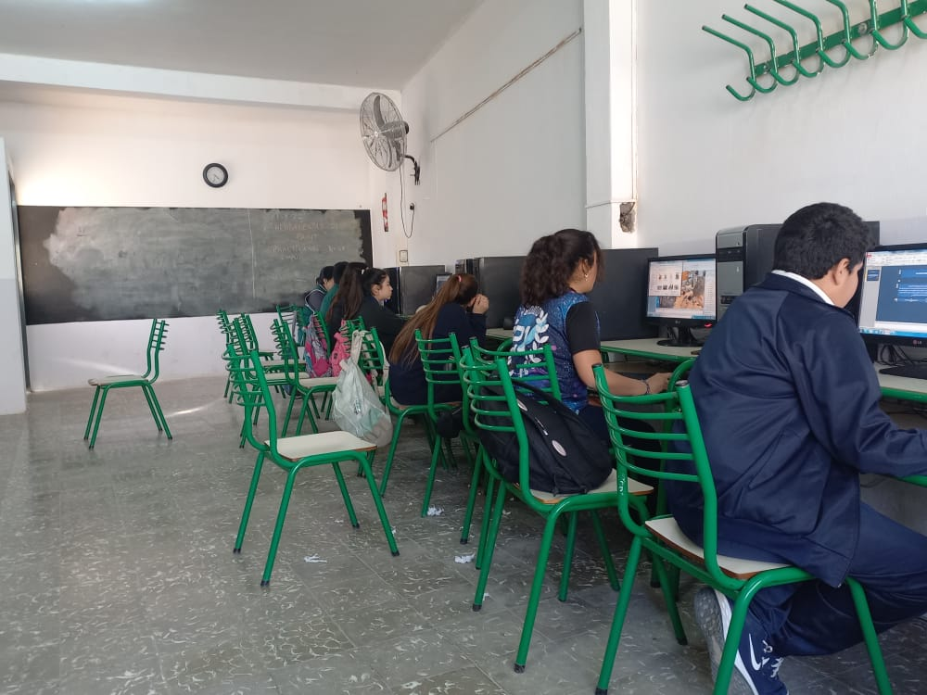
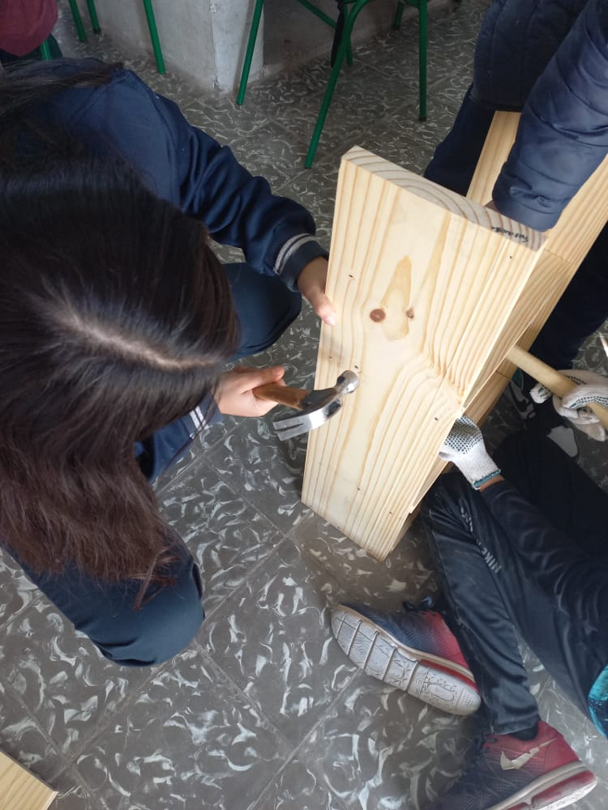
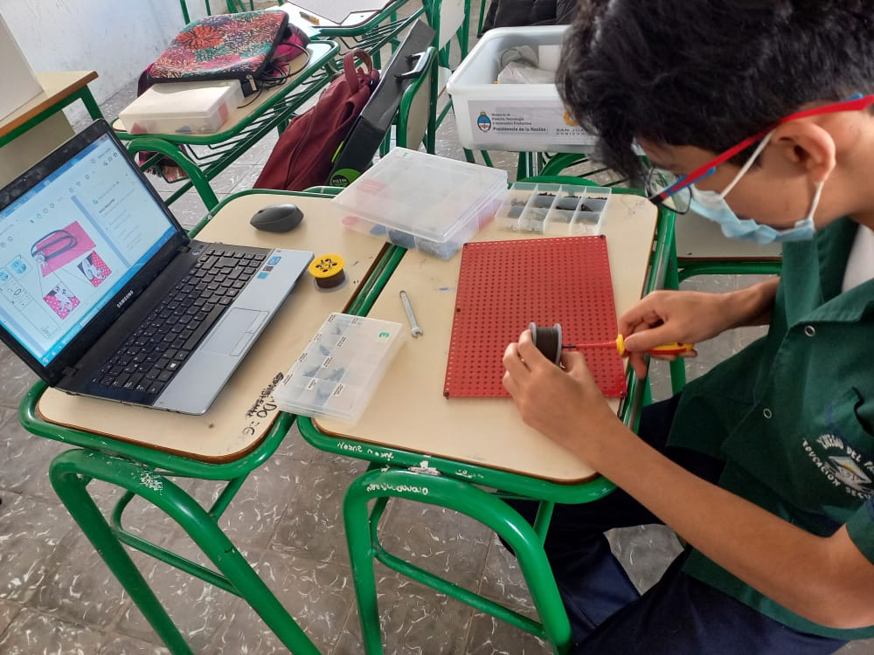
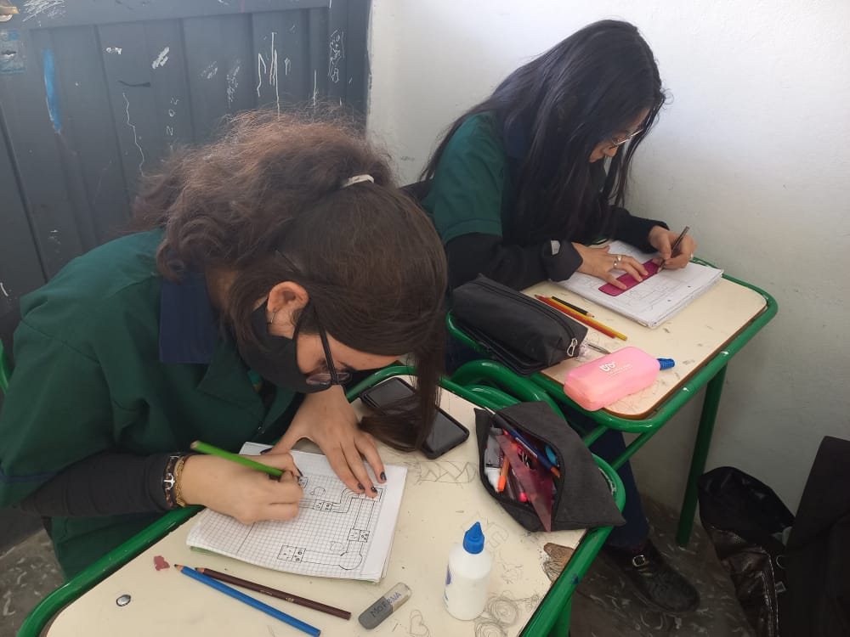
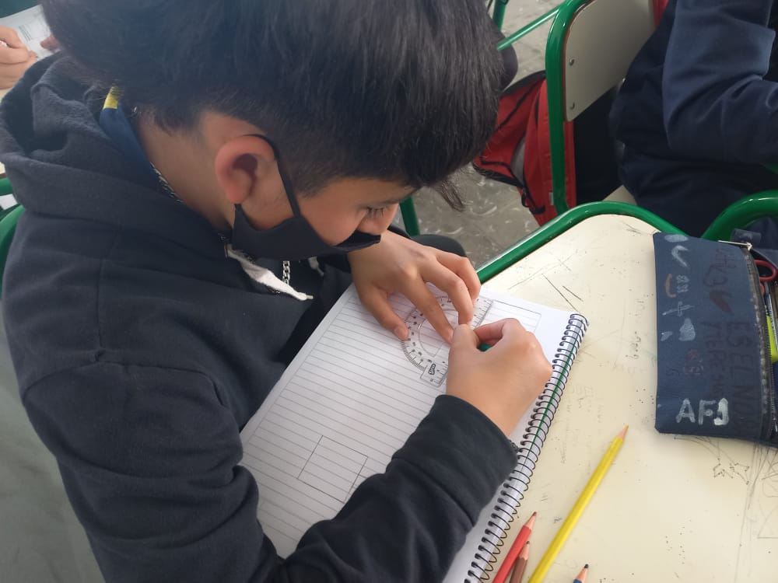

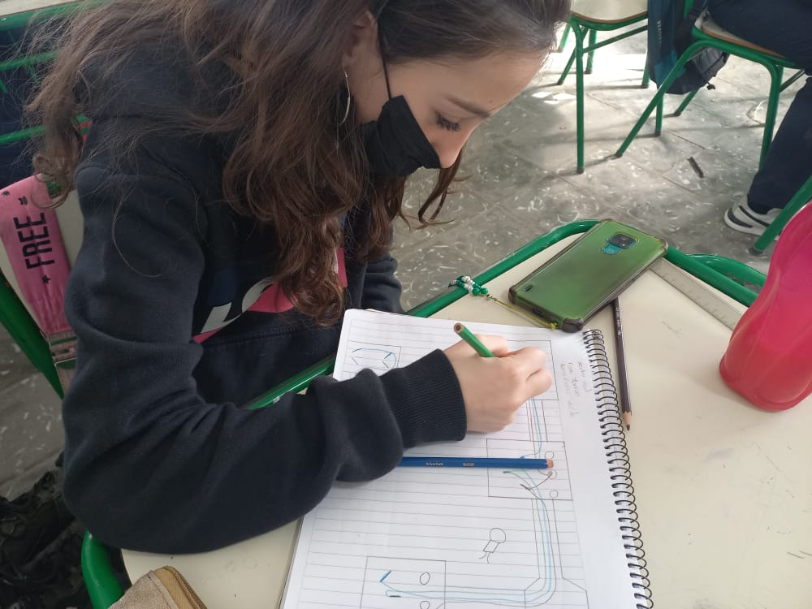
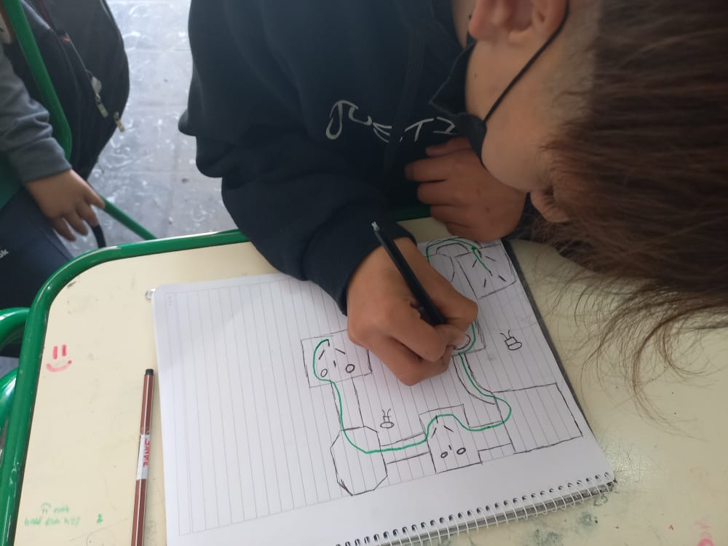
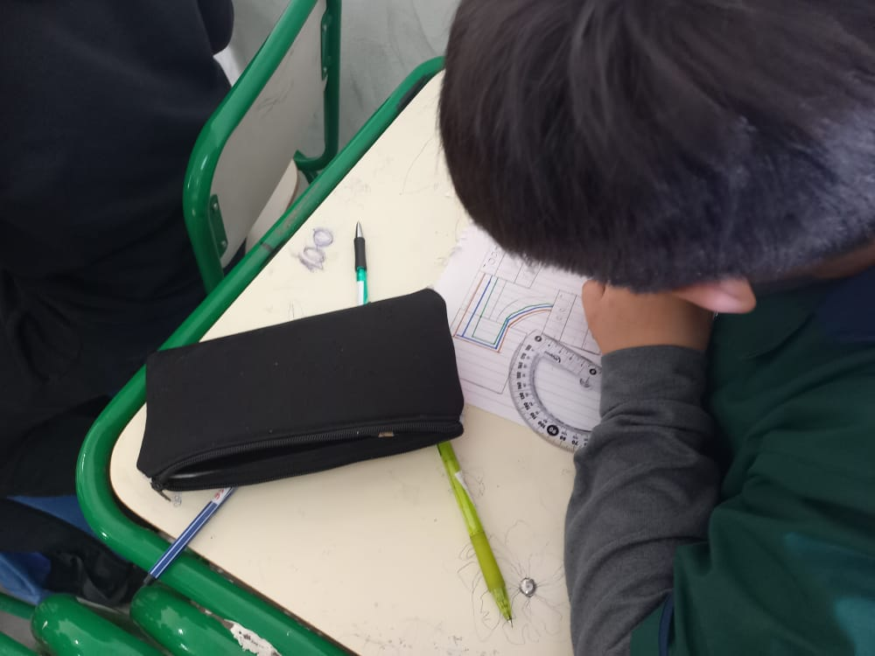
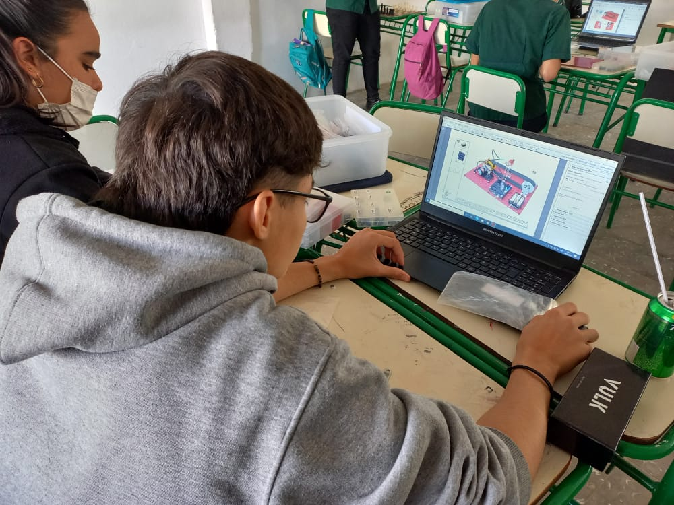
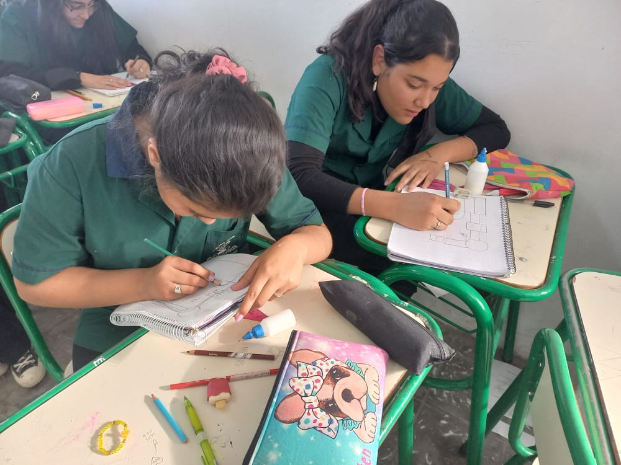
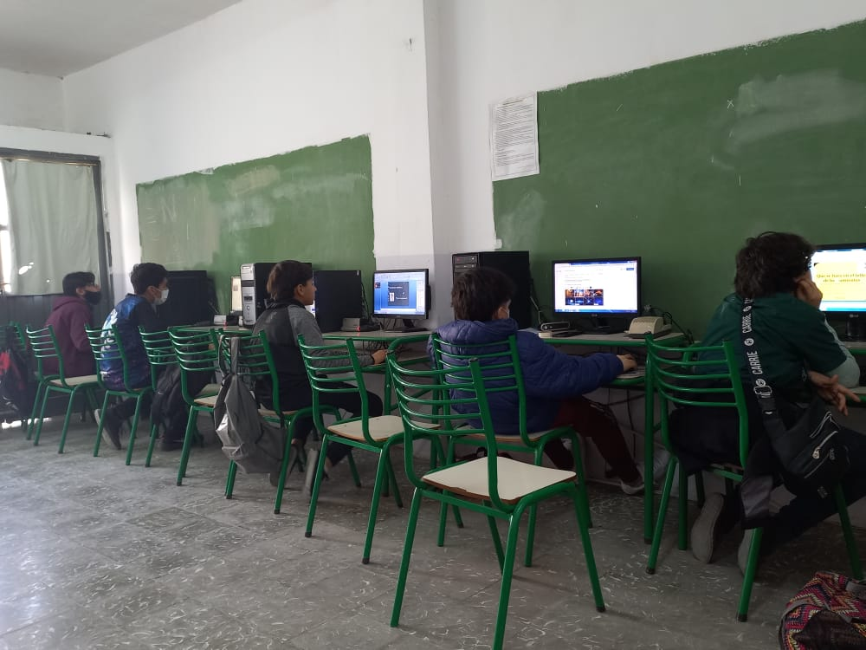
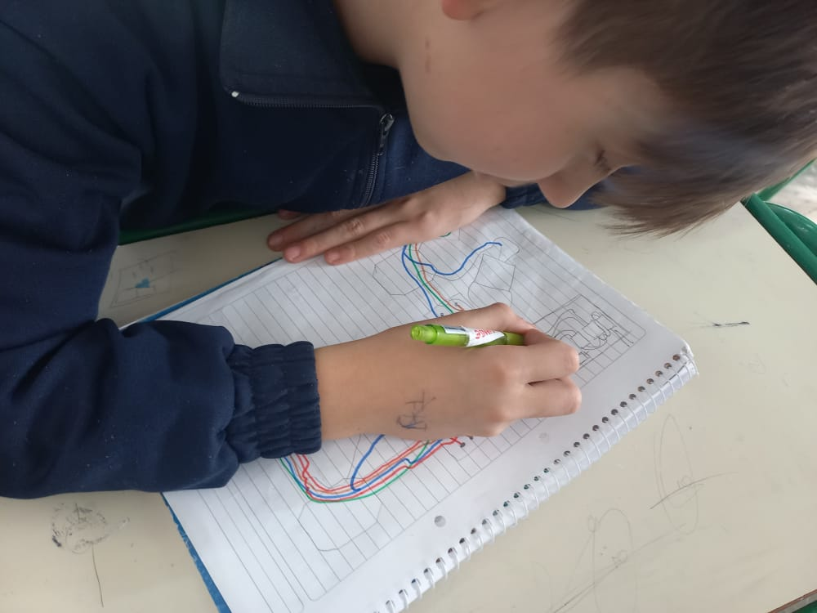
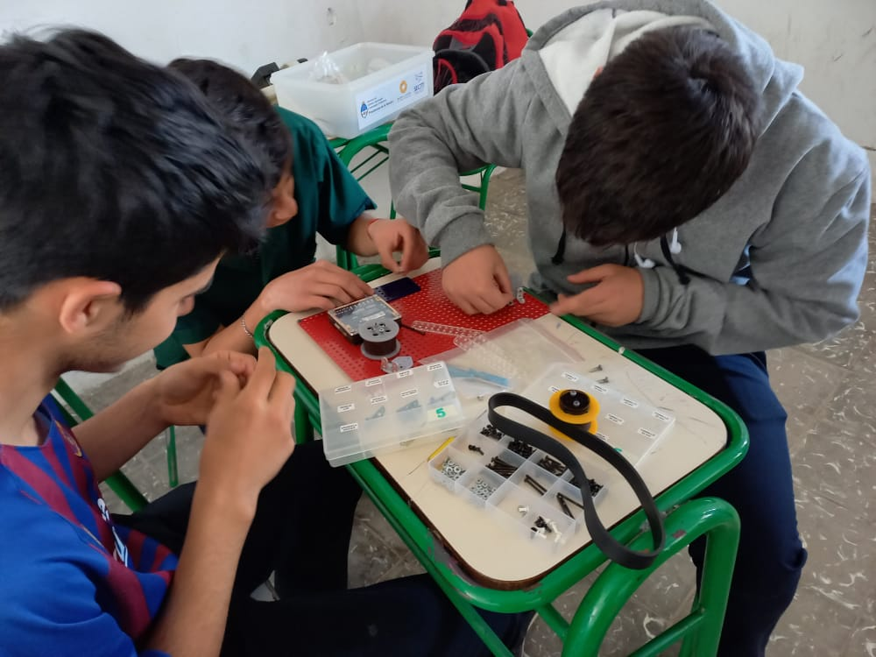
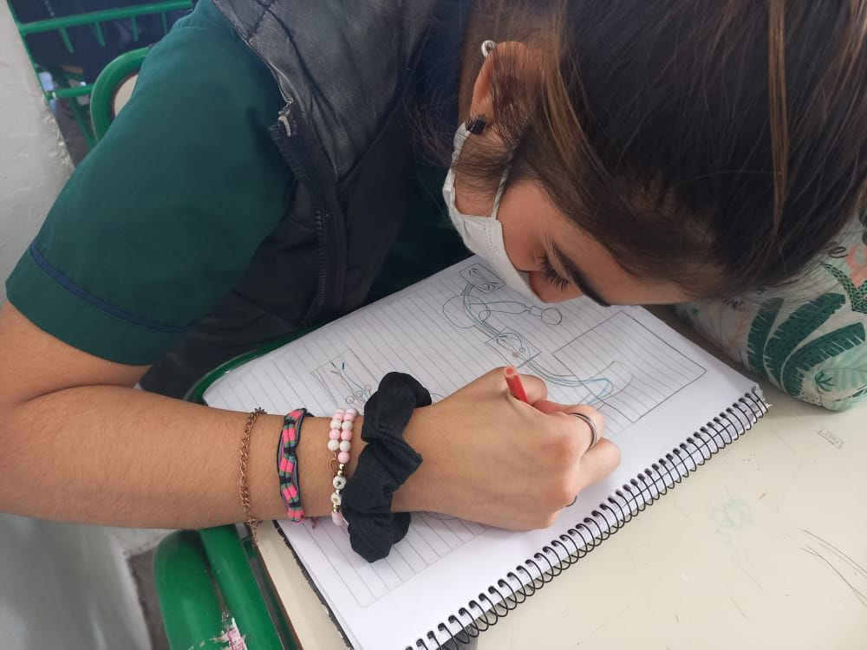
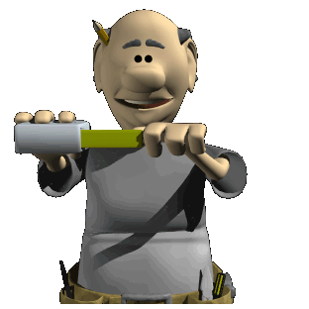
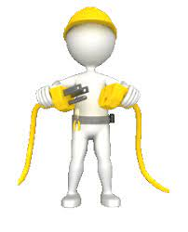
TALLERES DE MINERIA
TALLER LABORATORIO DE INFORMATICA
TALLER DE HERRAMIENTAS
TALLER DE ELECTRICIDAD
TALLER DE ROBOTICA
¿QUE SE TRABAJA EN EL LABORATORIO DE INFORMATICA?
El laboratorio de informática es un instrumento muy completo para el entrenamiento de la comprensión de programas de informática, tales como Excel, Word, Photoshop, Illustrator, AutoCAD, HTML5, etc. Son espacios para estudiar, experimentar y aprender el funcionamiento de programas de informática y practicar su uso.
¿QUE SE TRABAJA EN EL TALLER DE HERRAMIENTAS?
Herramientas es el nombre del oficio y del taller o lugar donde se trabaja la madera y sus derivados con el objetivo de cambiar su forma física para crear objetos útiles al desarrollo humano como pueden ser muebles para el hogar, marcos de puertas, juguetes, escritorios de trabajo, etc.
¿Que se trabaja en un taller de electricidad?
En este taller se realiza diferentes tareas, relacionadas al estudio de la energía eléctrica, su transformación, aprovechamiento, manejo y cuidados con la misma. Se desarrollan técnicas lectura de planos y de construcción de diversos circuitos, alumbrado, tomacorrientes y otros con sistemas semiautomatizados.
¿QUE SE TRABAJA EN ROBOTICA?
Diseñar controles de procesos automatizados y mecanismos robóticos. Diseñar mecanismos controlados desde dispositivos o circuitos digitales. Diseñar sistemas de control en automóviles. Diseñar sistemas IoT mediante los potentes microcontroladores.
Alumno: Pia Jofre
Taller de informatica
2022
Profe. Mathias Ariza
PROFE. Andrea Gómez
Profe. Roberto Mas
PROFE. Cecilia Marcuzzi

